Slide 1
Obecní knihovna jaroslavice
Knihovnice Jaroslava Slouková
http://knihovnajaroslavice.webnode.cz/

Slide 2
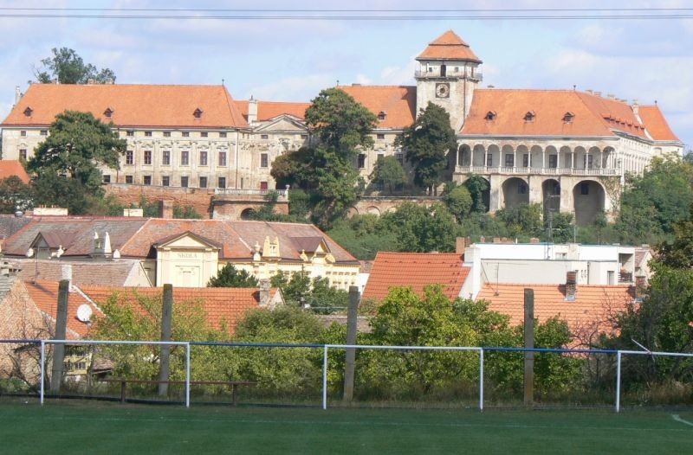
Obec Jaroslavice

Slide 3
Obec Jaroslavice
Počet obyvatel : 1222
Okres : Znojmo
Vinařská obec
Zemědělství

Slide 4
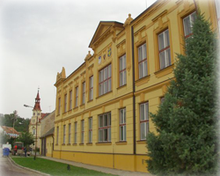
Obecní knihovna Jaroslavice

Slide 5
Obecní knihovna Jaroslavice
Knihovna se nachází v prostorách základní školy
Škola je pro děti ze širokého okolí = výhoda při práci s dětmi

Slide 6
Obecní knihovna Jaroslavice
Využívá RF MěK Znojmo
Webové stránky : ano
Automatizovaný knihovní systém : Clavius REKS, plná licence do 10 000 svazků
Plocha knihovny : 67m²
Knihovní fond : 5 233knih
Registrovaní uživatelé : 51
Internet v knihovně : ano
Provozní doba : 5 hod/týden
Roční přírůstek : 325 knih
Počet studijních míst : 20

Slide 7
Obecní knihovna Jaroslavice

Slide 8
Obecní knihovna Jaroslavice
Knihovna pořádá mnoho kulturních akcí pro děti a dospělé.
Mezi nejoblíbenější patří pasování prvňáčků, besedy pro děti z místní základní školy, besedy s autory a výchovné koncerty
Velmi dobře knihovna spolupracuje s MěK Znojmo a její Výměnný fond využívá minimálně 4x ročně.

Slide 9
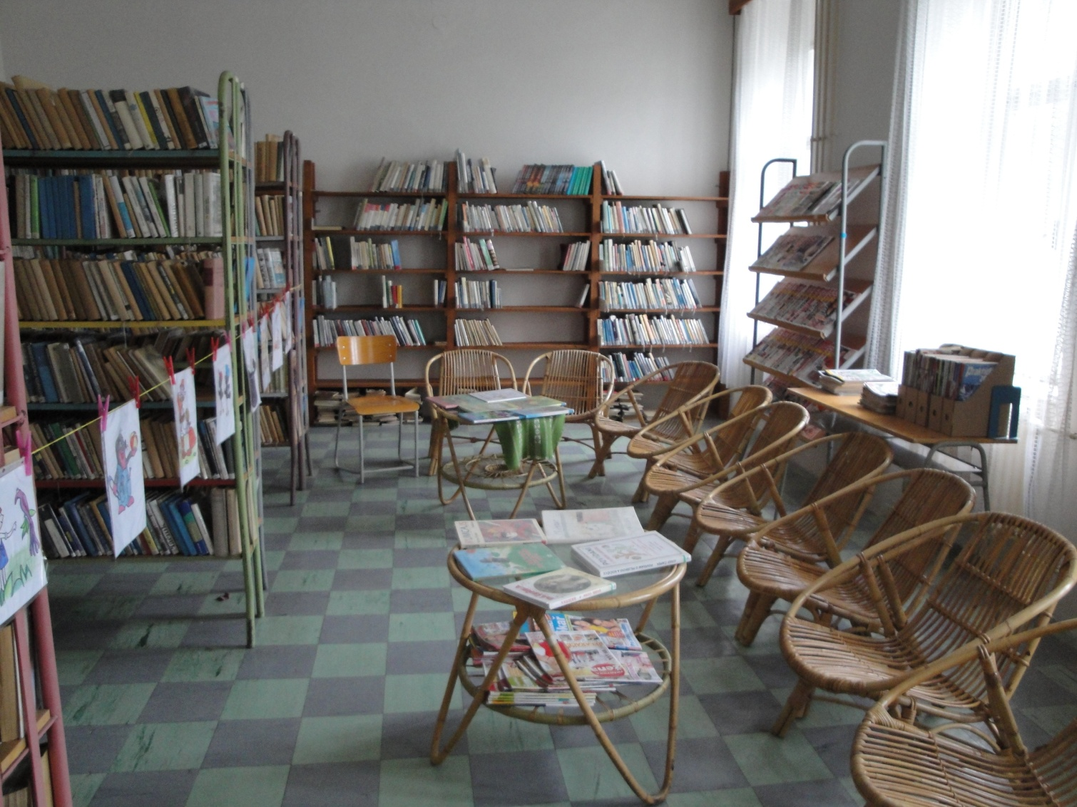
Obecní knihovna Jaroslavice
Před rekonstrukcí

Slide 10
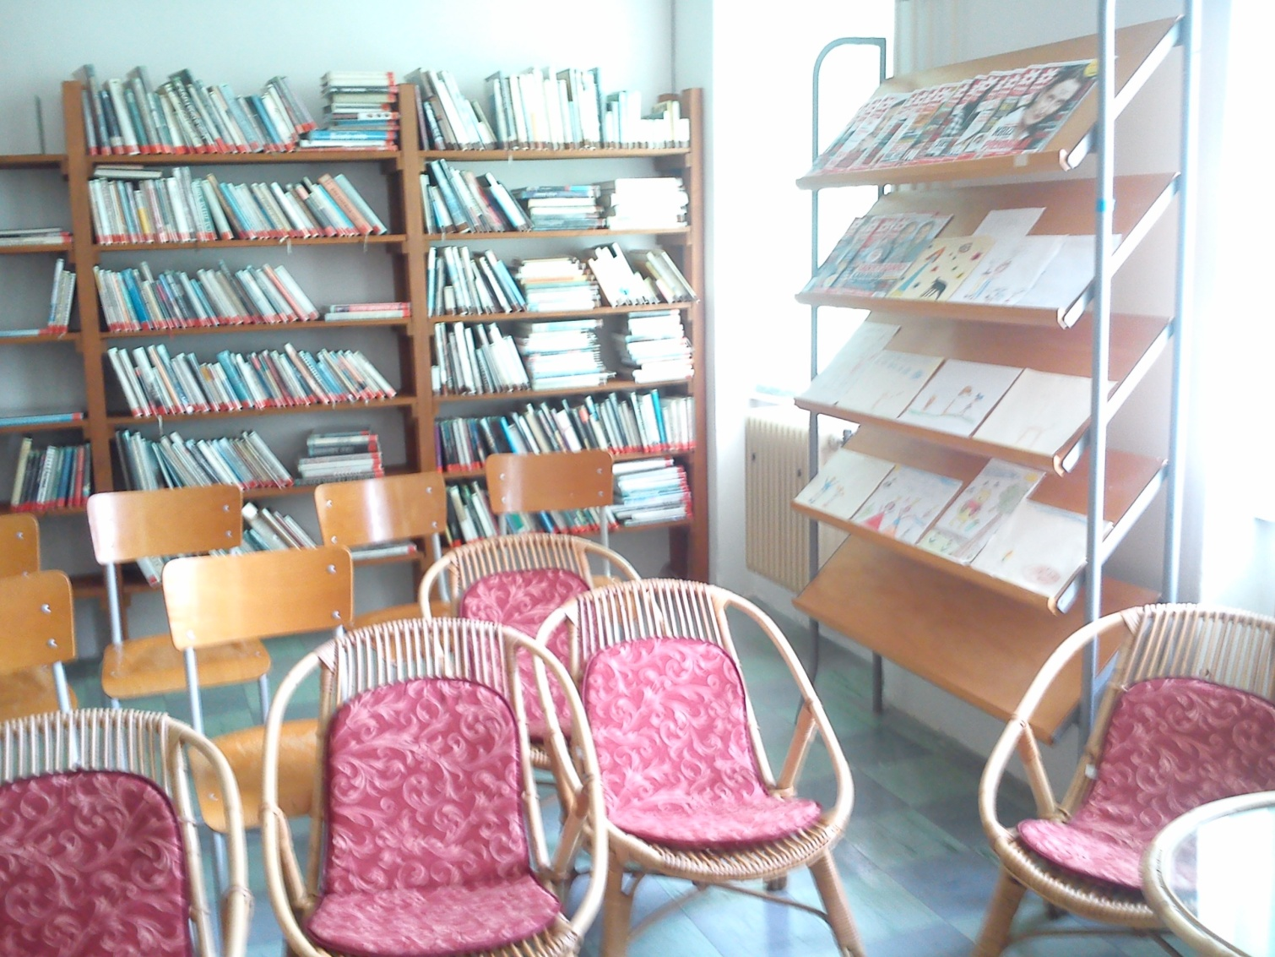
Obecní knihovna Jaroslavice

Slide 11
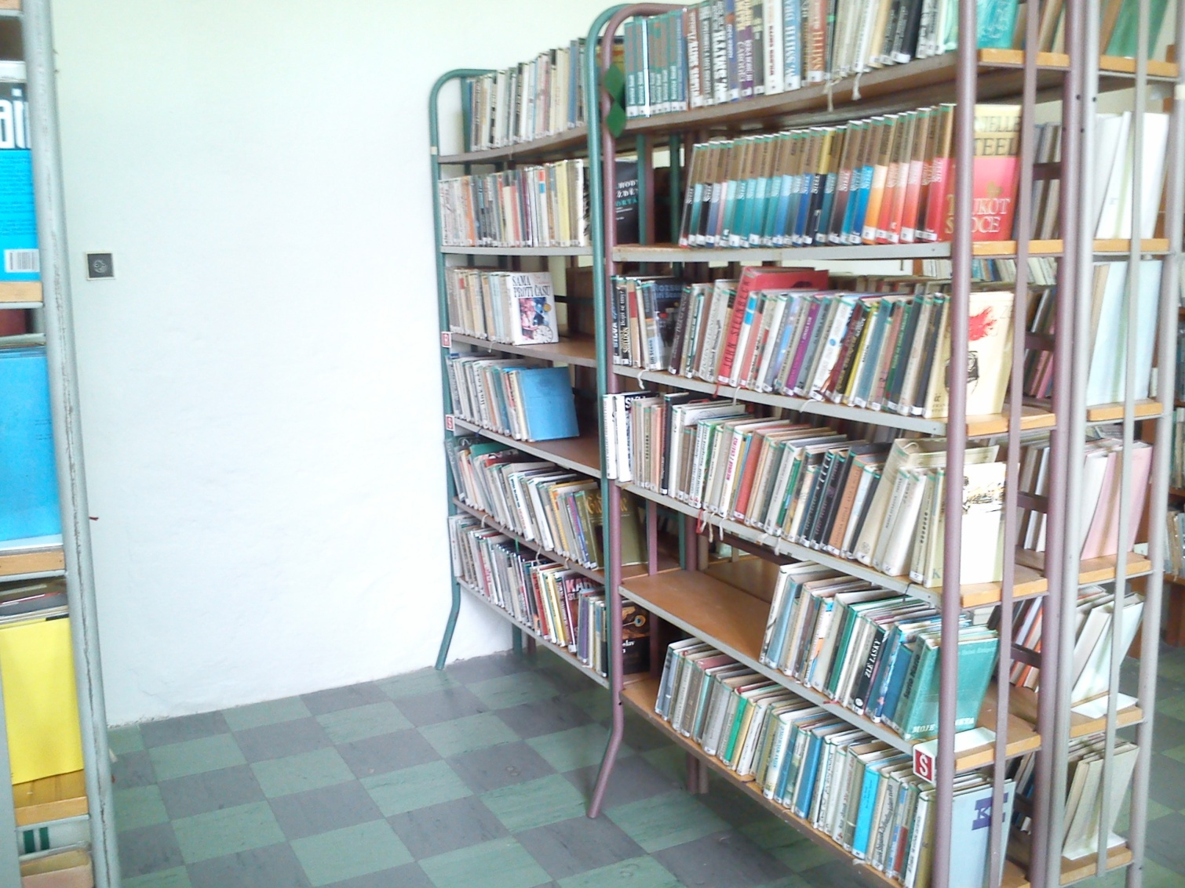
Obecní knihovna Jaroslavice

Slide 12
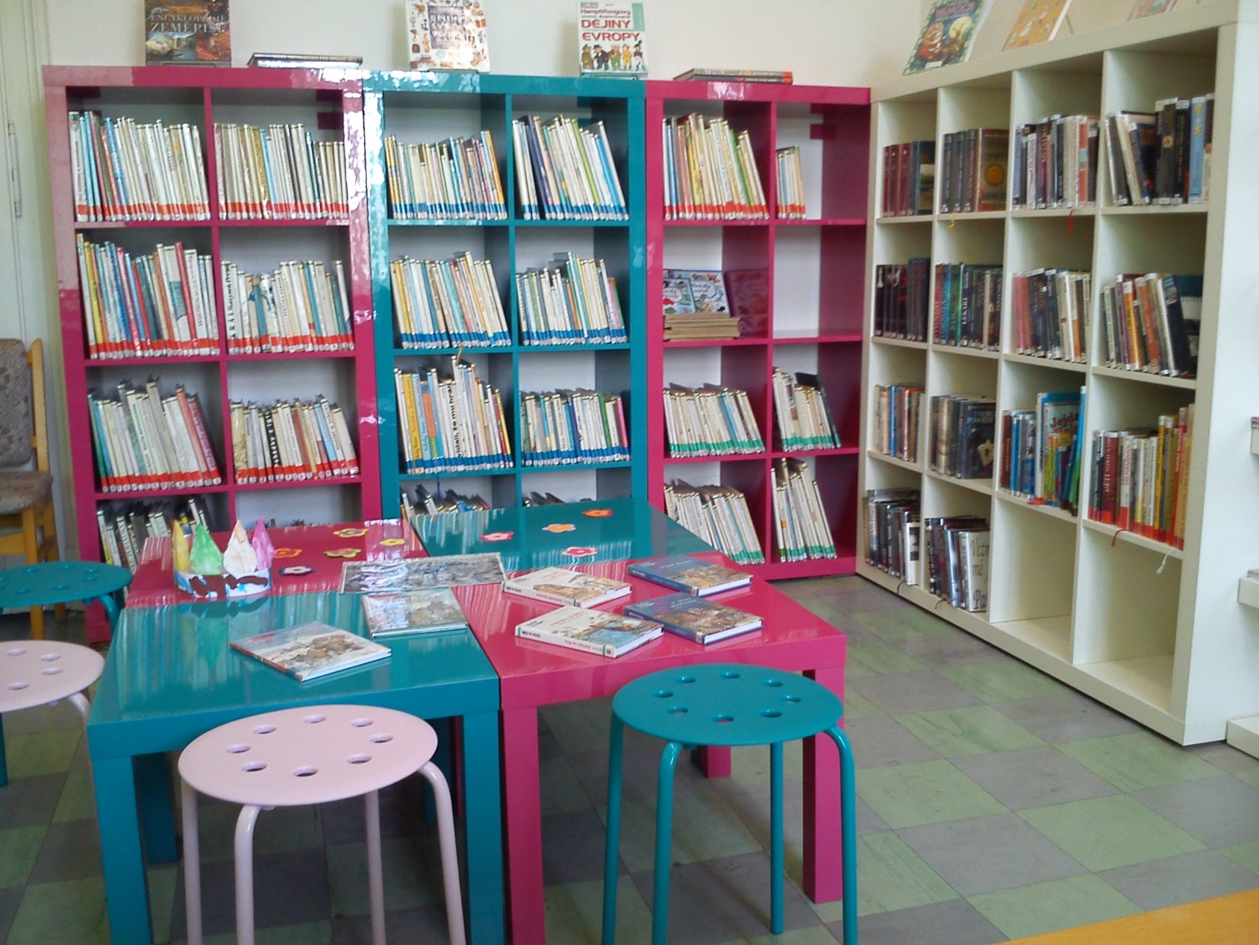
Obecní knihovna Jaroslavice
Po rekonstrukci

Slide 13
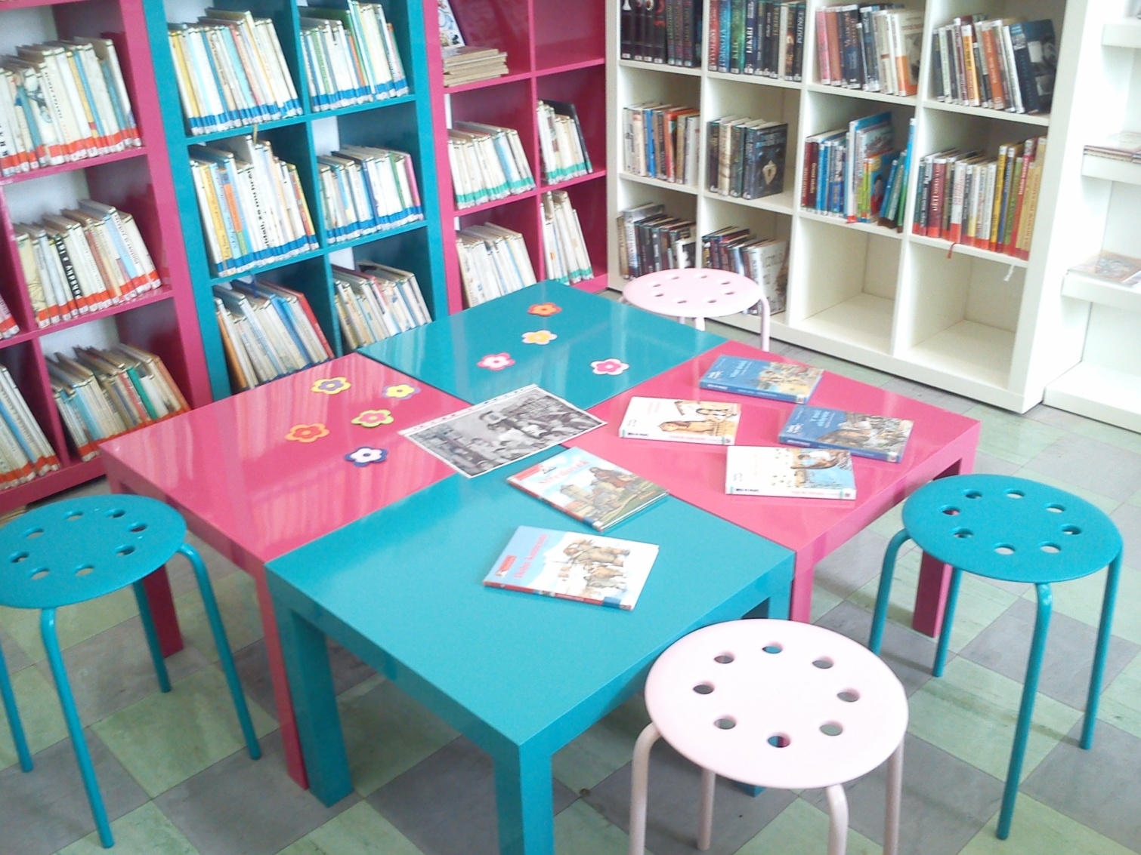
Obecní knihovna Jaroslavice

Slide 14
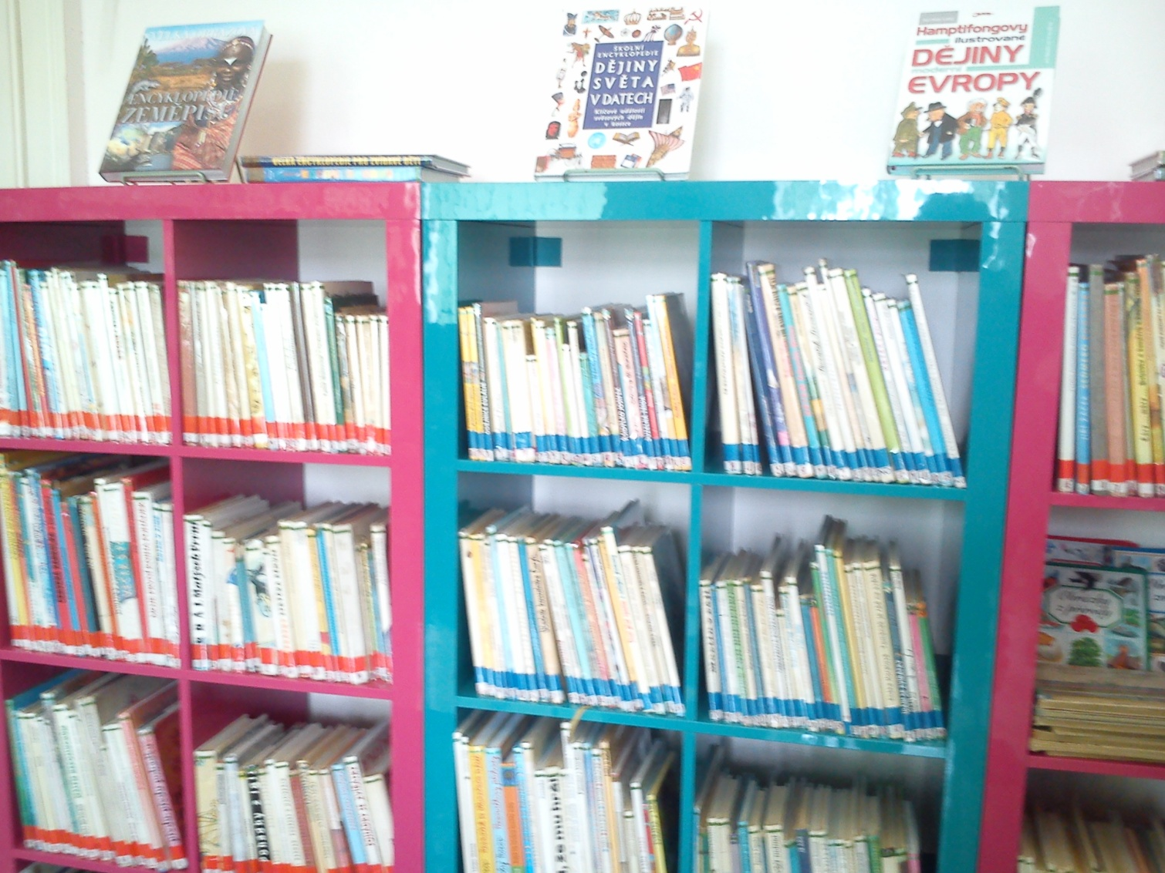
Obecní knihovna Jaroslavice

Slide 15
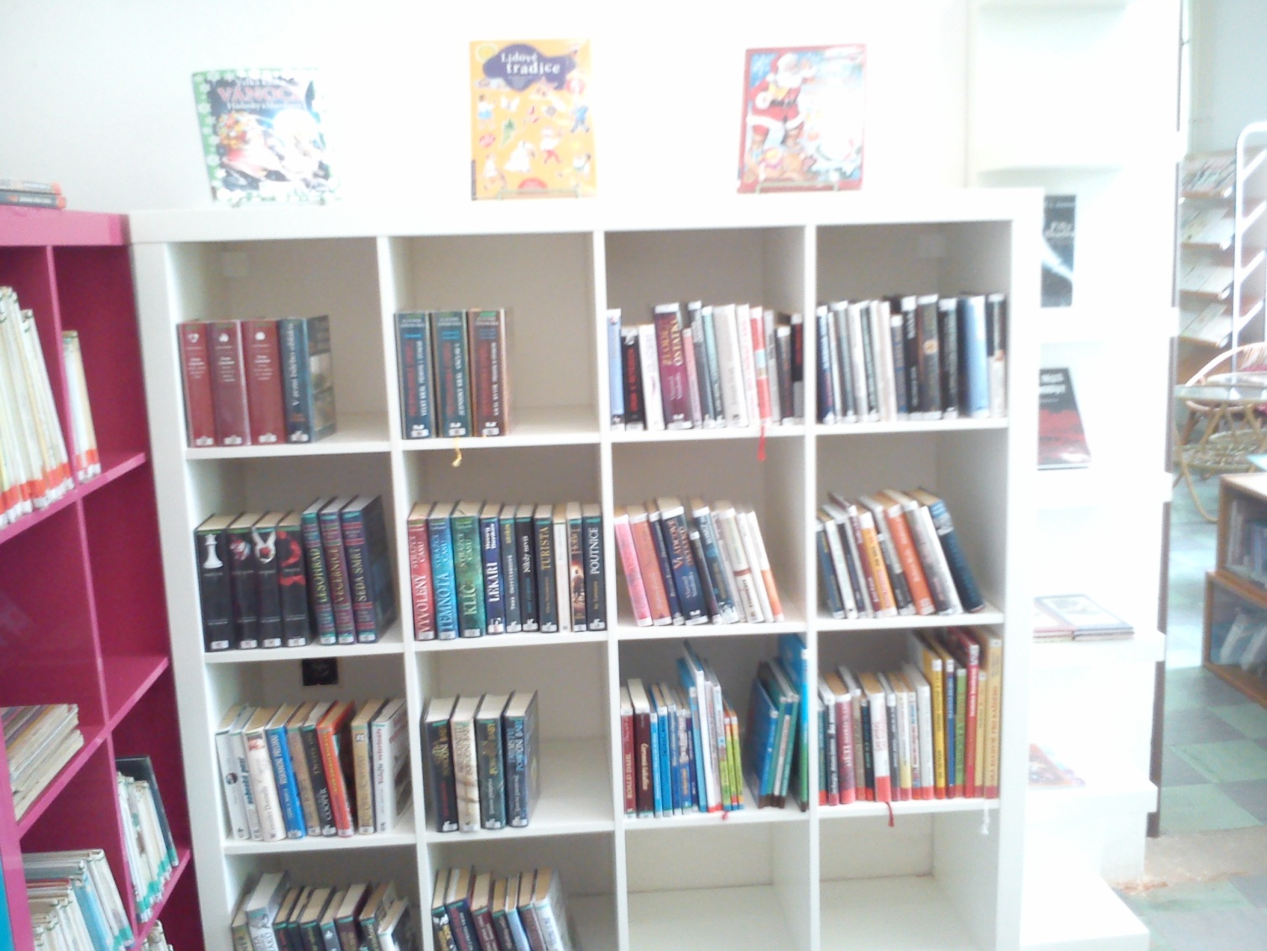
Obecní knihovna Jaroslavice

Slide 16
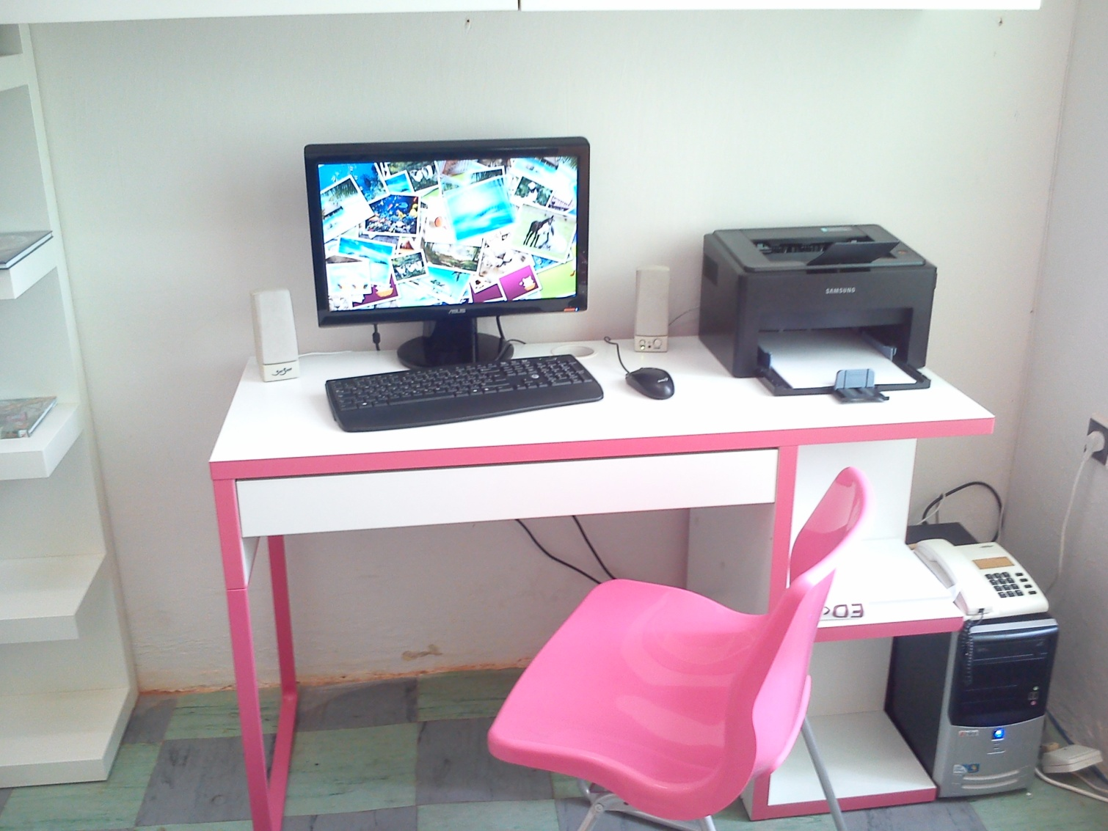
Obecní knihovna Jaroslavice

Slide 17
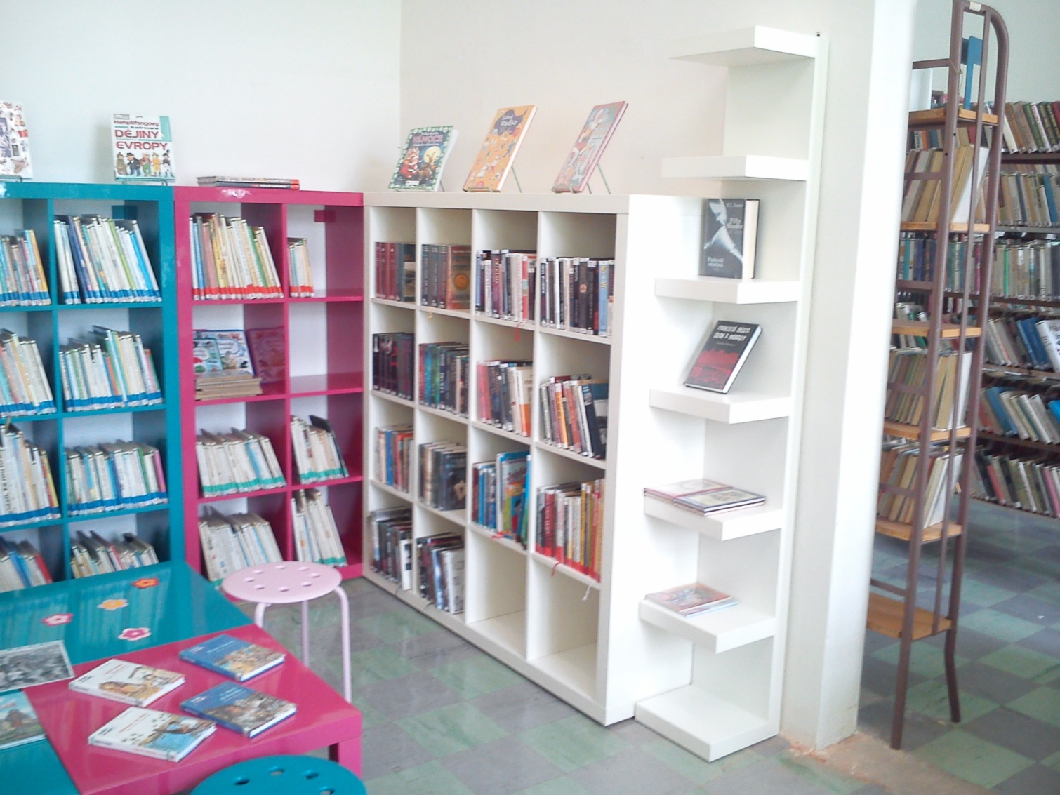
Obecní knihovna Jaroslavice

Slide 18
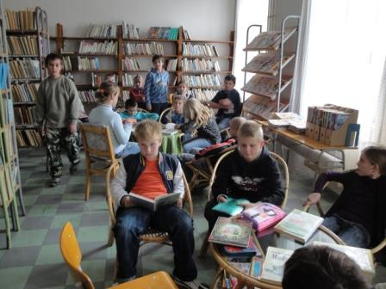
Obecní knihovna Jaroslavice
Soutěže pro děti

Slide 19
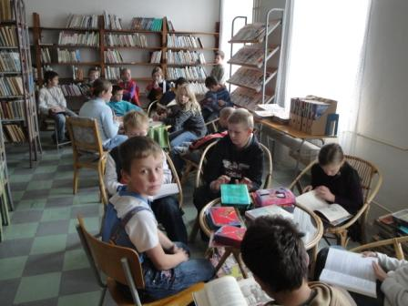
Obecní knihovna Jaroslavice
Soutěže pro děti

Slide 20
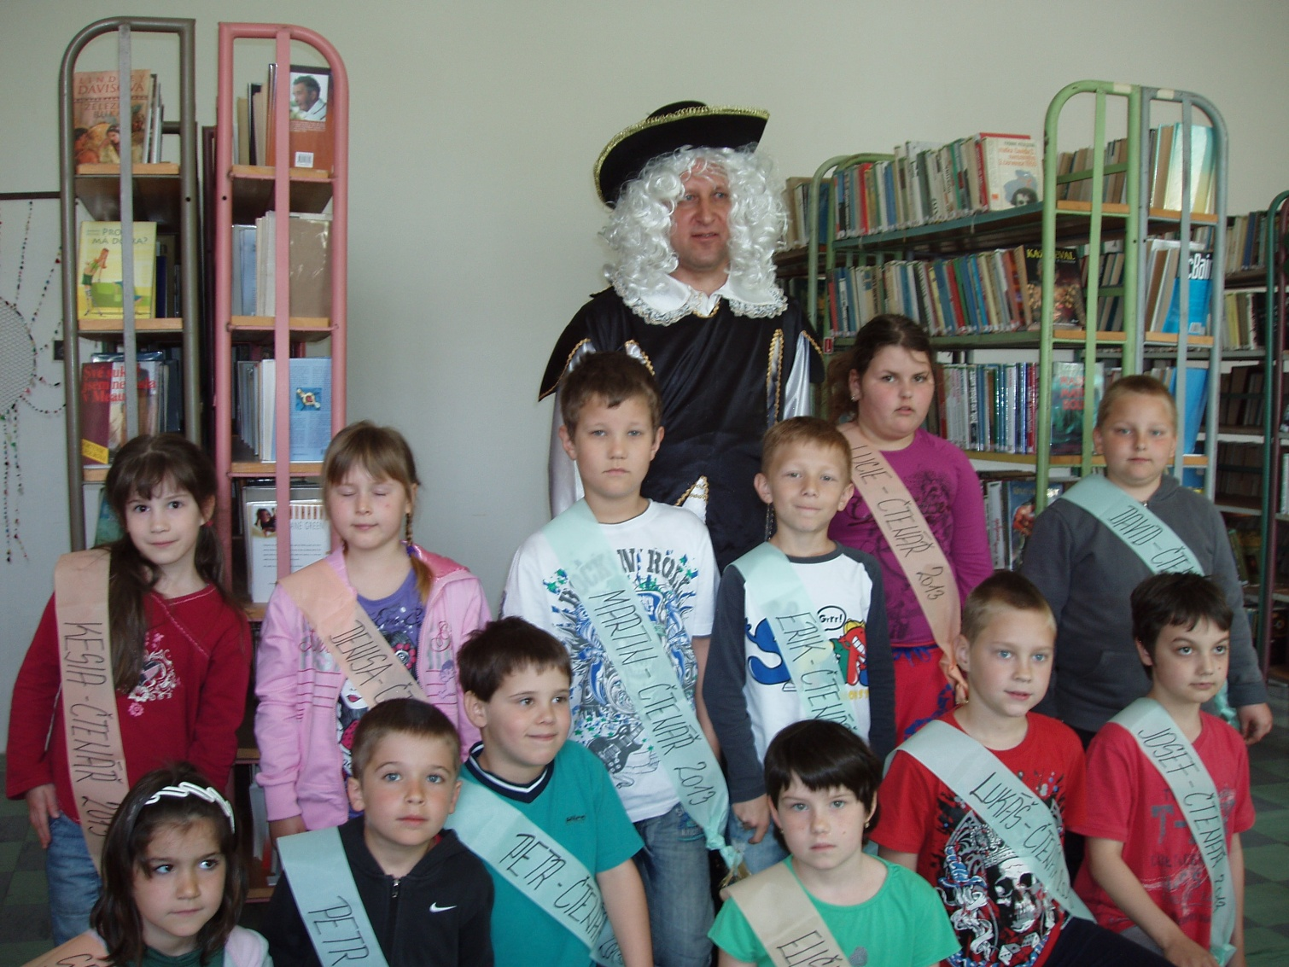
Obecní knihovna Jaroslavice
Pasování prvňáčků

Slide 21
Obecní knihovna Jaroslavice
Děkujeme za pozornost !

